Slide 1
PYTHON DESENVOLVIMENTO WEB
AULA 07
Motivacionais:
Transforme seu 'porquê' em 'por que não?'!
Dificuldades esculpem a força que você ainda não conhece.
Ação é a ponte entre o sonho e a realidade.
Sua coragem de hoje constrói o amanhã que você sonha.
Prof. Daniel Mesquita danielme17@gmail.com

Slide 2

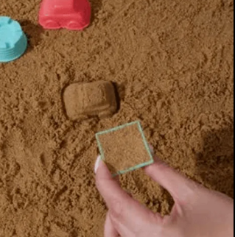
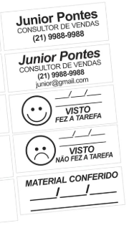
POO Recap
O que é uma classe (class) ?

Slide 3
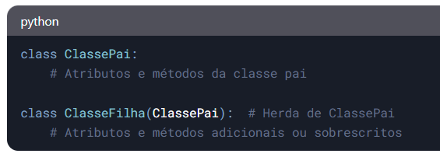
POO Recap
O que é uma classe (class) ?
O que é Herança?

Slide 4
POO Recap
O que é Herança ?
Em Python, herança é um conceito fundamental da programação orientada a objetos (POO) que permite que uma classe (chamada classe filha ou subclasse) herde atributos e métodos de outra classe (chamada classe pai ou superclasse). Isso promove a reutilização de código e a organização hierárquica.

Slide 5

Let’s Work
Problema 1:
Crie um looping que instancie um objeto ContaBancaria 100 e guarde-o numa lista bilhoes de vezes

Slide 6
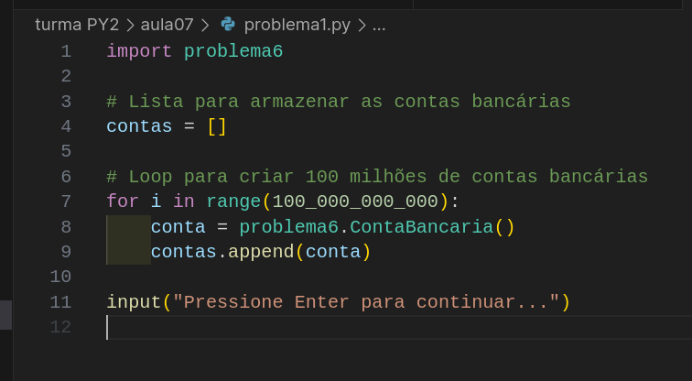

Slide 7
Let’s Work
Problema 2:
Dado o código a seguir, defina a classe Livro

Slide 8
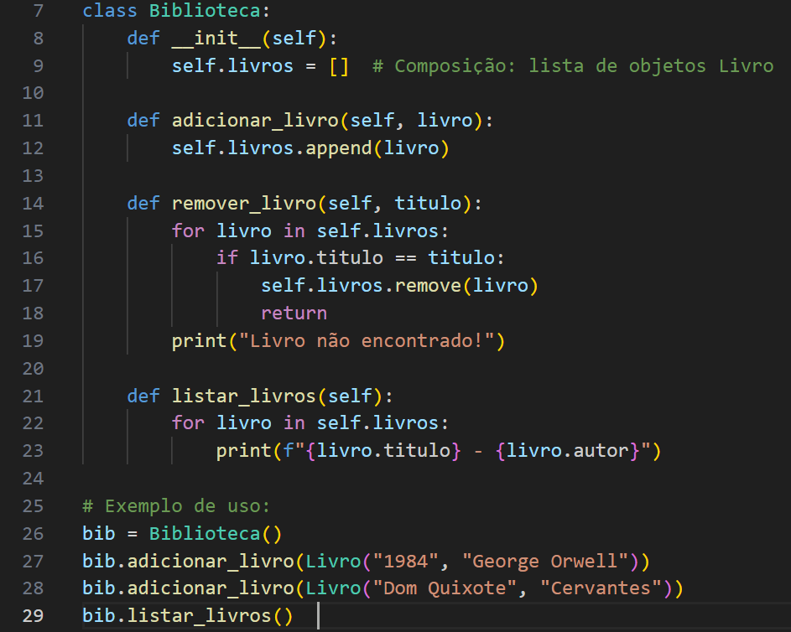

Slide 9
Let’s Work
Problema 3:
Usando random.randint(incio, fim) Crie uma função loteria que gere um numero aleatório dentro do range 1 a 10

Slide 10
Let’s Work
Problema 4:
Usando random.randint(incio, fim) Crie uma função loteria que gere um numero aleatório dentro do range 1 a 10

Slide 11
POO
Atividade valendo nota
Cada aluno vai

Slide 14
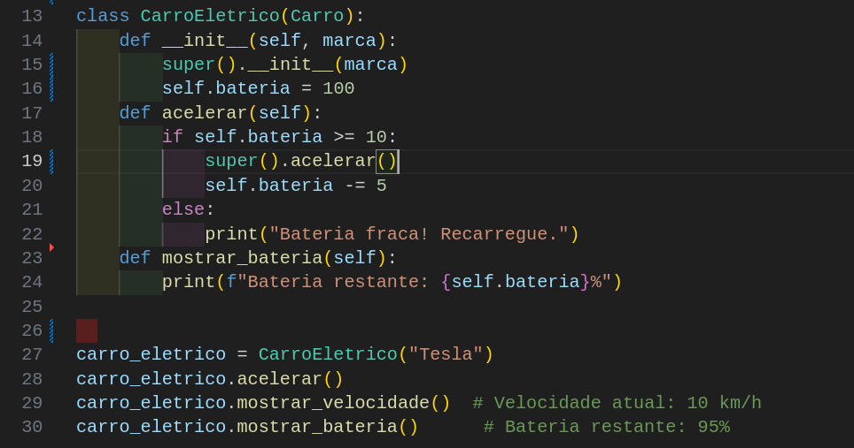
POO Recap
Cada aluno explique uma linha do código abaixo

Slide 15
POO Recap
Por que objetos são importantes?
O...

Slide 16
POO Recap
Por que objetos são importantes?
Organização: Agrupam dados e comportamentos relacionados.
R...

Slide 17
POO Recap
Por que objetos são importantes?
Organização: Agrupam dados e comportamentos relacionados.
Reúso: Classes podem ser reaproveitadas para criar múltiplos objetos.
A...

Slide 18

POO
Encapsulamento?

Slide 19
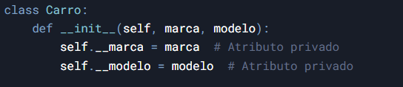
POO
Encapsulamento?
Em Python, todos os atributos e métodos são públicos por padrão, o que significa que podem ser acessados e modificados diretamente de fora da classe.
Para indicar que um atributo ou método é privado (ou seja, não deve ser acessado diretamente de fora da classe), utiliza-se um sublinhado duplo (__) antes do nome.

Slide 20
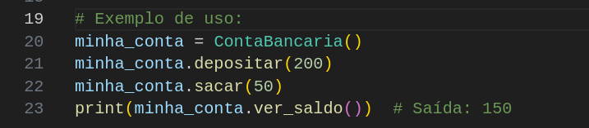
Let’s Work
Problema 4:
Crie uma classe ContaBancaria com:
Atributo privado saldo (inicial 0).
Método depositar(valor) que adiciona ao saldo.
Método sacar(valor) que verifica se há saldo suficiente.
Método ver_saldo() que retorna o saldo.

Slide 21
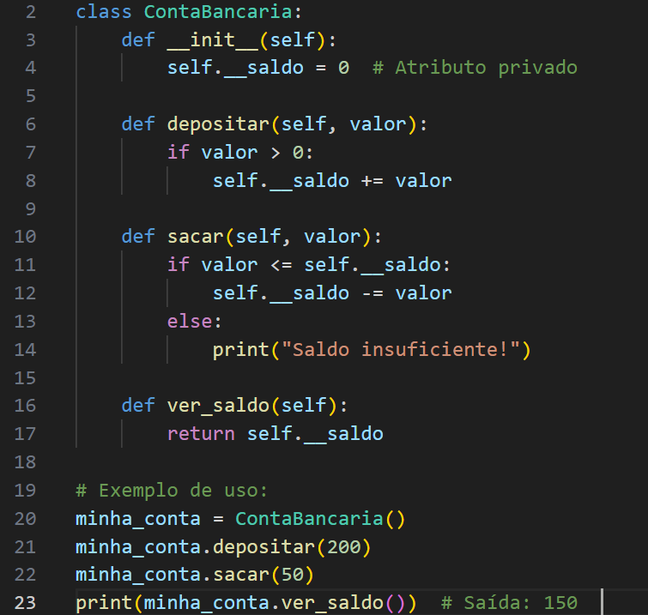

Slide 22
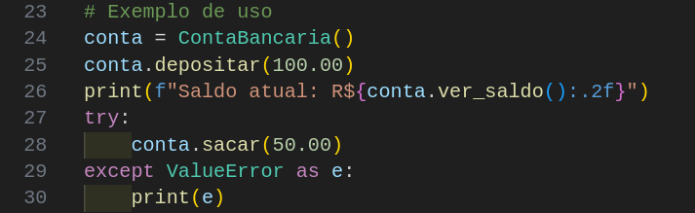
Let’s Work
Problema 5:
Atualize a classe conta bancaria para levantar erros usando raise ValueError(“msg”) em caso de erros (valor negativo ou s/ saldo)

Slide 23
Let’s Work
Problema 6:
Atualize a classe ContaBancaria, agora com
histórico de movim. (valor, data e hora, observação, tipo)
método extrato()

Slide 24
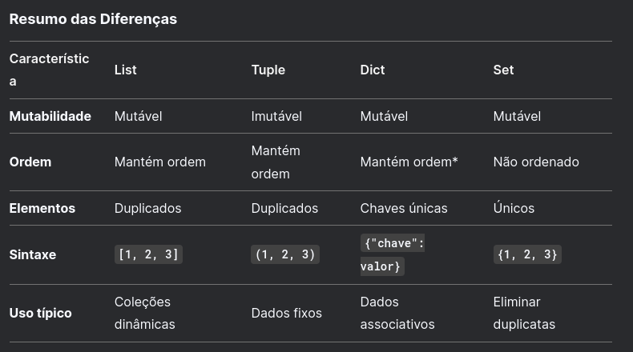

Slide 25
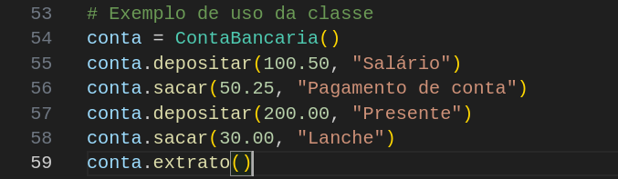
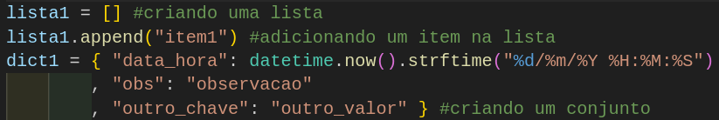
Let’s Work
Problema 6:
Atualize a classe ContaBancaria, agora com
histórico de movim. (valor, data e hora, observação, tipo)
método extrato()

Slide 27
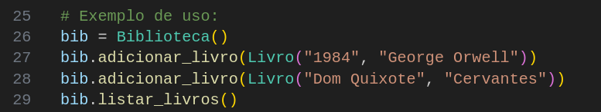
Let’s Work
Problema 7:
Crie uma classe Biblioteca que contém uma lista de objetos Livro.
A classe Livro tem titulo e autor.
A classe Biblioteca deve ter métodos para adicionar, remover e listar livros.

